Slide 1
Iterator Pattern
Matakuliah Design Pattern
Dosen Pengampu: Khoirul Umam, M.Kom
S1 Teknik Informatika STIKOM PGRI BAnyuwangi

Slide 2
Motivasi
Selain variabel, data juga dapat disimpan pada sebuah collection
Contoh: Array
Array bukan satu-satunya collection
Contohnya di Java juga dikenal ArrayList, LinkedList, Stack, HashSet, dll
Tiap tipe collection punya cara yang berbeda dalam pengaksesan datanya
Bisakah tiap collection disamaratakan cara pengaksesan datanya?

Slide 3
Peran Iterator Pattern
Iterator pattern menyediakan cara umum pengaksesan data dari tiap tipe collection
Cukup memanfaatkan pattern, semua collection dapat digunakan
Iterasi (akses data di dalam collection) dienkapsulasi oleh iterator pattern
Pengguna tidak perlu tahu cara mendapatkan datanya

Slide 4
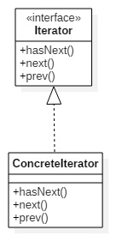
Desain Umum
Aturan umum
Tiap jenis collection bisa diakses datanya dari awal ke akhir (next) atau sebaliknya (prev)
Implementasi pada tiap jenis collection
Nama method untuk mengakses data dalam collection mengikuti “nama” umumnya

Slide 5
Analogi
Toko A dan Toko B sama-sama menjual barang elektronik
Spesialisasi Toko A ialah menjual perlengkapan komunikasi seperti smartphone dan laptop
Sedangkan spesialisasi Toko B ialah menjual barang elektronik kebutuhan rumah tangga seperti TV, kulkas, mesin cuci, dan sebagainya
Toko A menyimpan data barangnya dalam format Array
Sedangkan Toko B menyimpan data barangnya dalam format ArrayList
Apabila seorang sales ingin mempromosikan barang-barang dari kedua toko, apa yang harus dilakukan agar si sales dapat memunculkan daftar barang dengan cara yang sama?

Slide 6
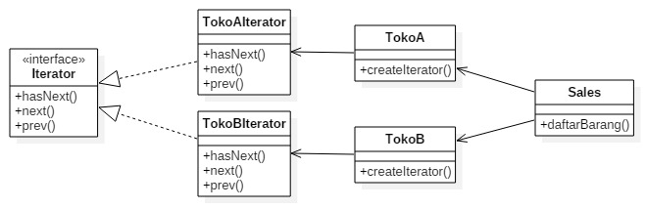
Solusi

